Slide 1
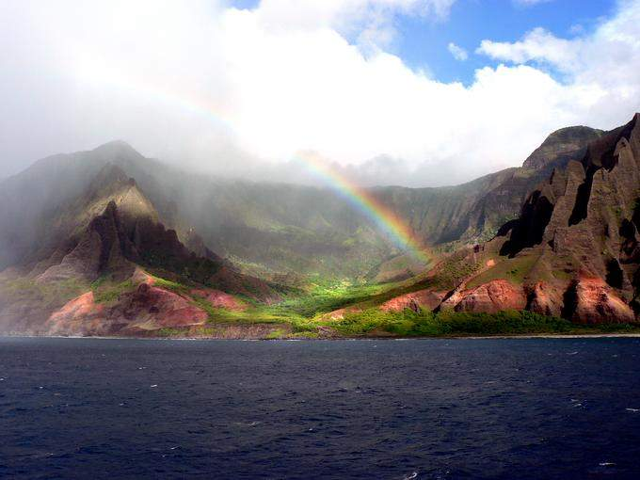
Kinh Thánh Đối Đáp
Số 11 (Số cũ 520)
SỰ THỜ PHƯỢNG VUI VẺ

Slide 2

Ha-lê-lu-gia! Hỡi linh hồn ta, hãy ngợi khen Đức Giê-hô-va!

Slide 3
Trọn đời sống tôi sẽ ngợi khen Đức Giê-hô-va; hễ tôi còn sống chừng nào tôi sẽ hát xướng cho Đức Chúa Trời tôi chừng nấy.

Slide 4
Chớ nhờ cậy nơi các vua chúa, cũng đừng nhờ cậy nơi con loài người, là nơi không có sự tiếp trợ.

Slide 5
Hơi thở tắt đi, loài người bèn trở về bụi đất mình; trong chánh ngày đó các mưu mô nó liền mất đi

Slide 6
Phước cho người nào có Đức Chúa Trời của Gia-cốp giúp đỡ mình, để lòng trông cậy nơi Giê-hô-va Đức Chúa Trời mình!

Slide 7
Ngài là Đấng dựng nên trời đất, biển, và mọi vật ở trong đó; Ngài giữ lòng thành thực đời đời,

Slide 8
Đoán xét công bình cho kẻ bị hà hiếp, Và ban bánh cho người đói. Đức Giê-hô-va giải phóng người bị tù

Slide 9
Đức Giê-hô-va mở mắt cho người đui; Đức Giê-hô-va sửa ngay lại những kẻ cong khom; Đức Giê-hô-va yêu mến người công bình

Slide 10
Đức Giê-hô-va bảo hộ khách lạ, nâng đỡ kẻ mồ côi và người góa bụa; nhưng Ngài làm cong quẹo con đường kẻ ác

Slide 11
Đức Giê-hô-va sẽ cai trị đời đời; ớ Si-ôn, Đức Chúa Trời ngươi làm Vua đến muôn đời! Ha-lê-lu-gia!

Slide 12
Ha-lê-lu-gia! Hãy ngợi khen Đức Giê-hô-va trong nơi thánh Ngài! Hãy ngợi khen Ngài trên bầu trời về quyền năng Ngài!

Slide 13
Hãy ngợi khen Ngài vì các việc quyền năng Ngài! Hãy ngợi khen Ngài tùy theo sự oai nghi cả thể của Ngài!

Slide 14
Hãy thổi kèn ngợi khen Ngài, gảy đàn sắt đàn cầm mà ca tụng Ngài!

Slide 15
Hãy đánh trống cơm và nhảy múa, mà hát ngợi khen Ngài! Hãy gảy nhạc khí bằng dây và thổi sáo, mà ca tụng Ngài!

Slide 16
Hãy dùng chập chỏa dội tiếng, mã la kêu rền, mà ngợi khen Ngài!

Slide 17
Phàm vật chi thở, hãy ngợi khen Đức Giê-hô-va! Ha-lê-lu-gia!

